Slide 1
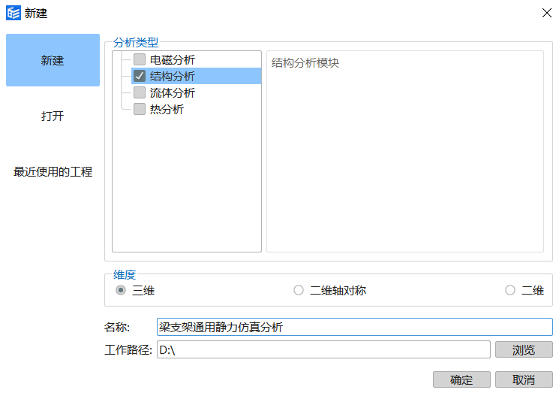
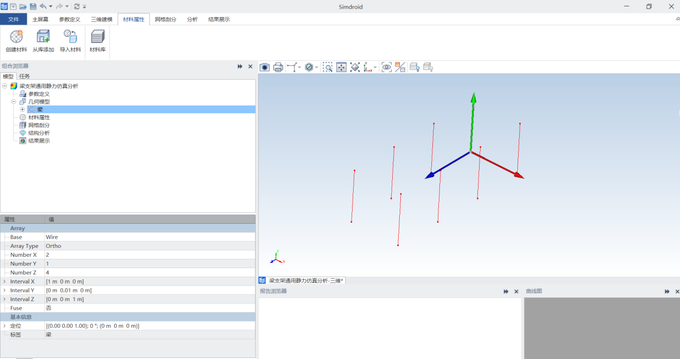
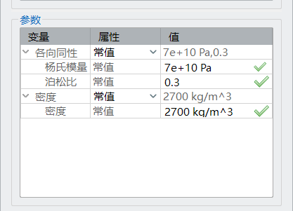
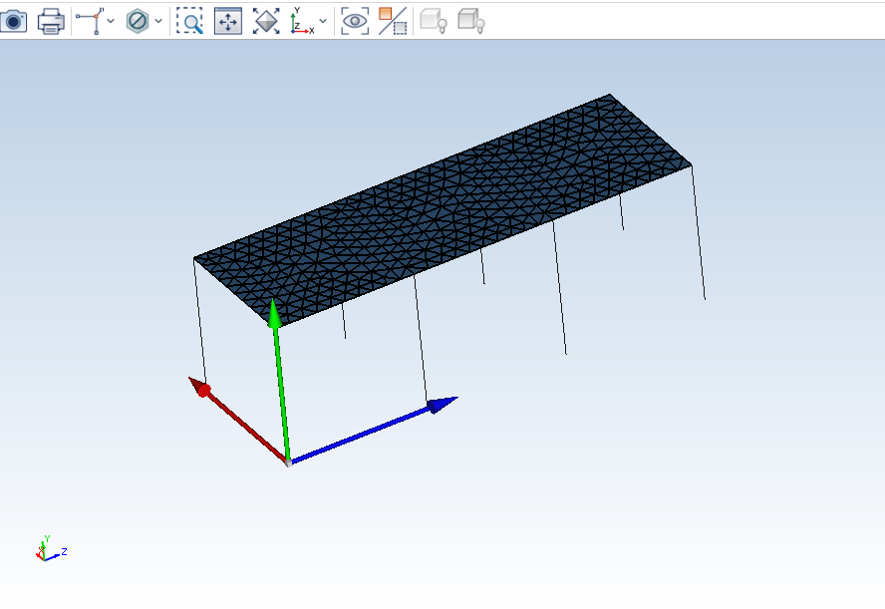
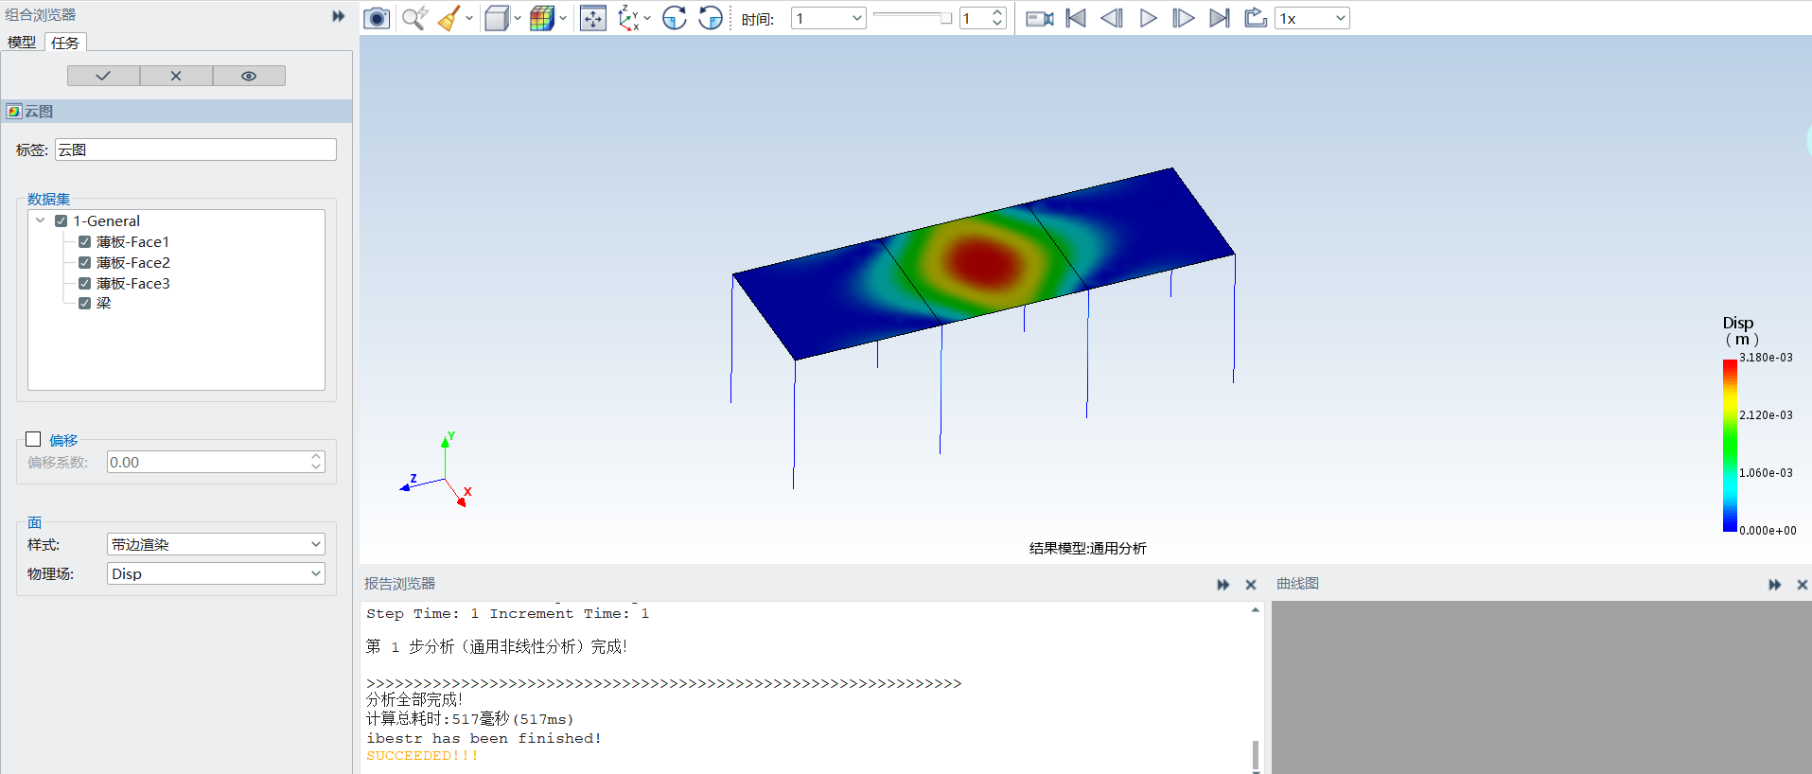
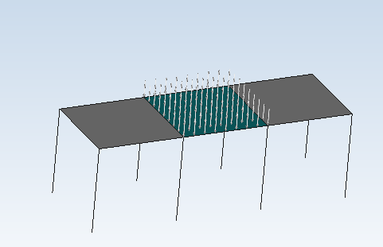
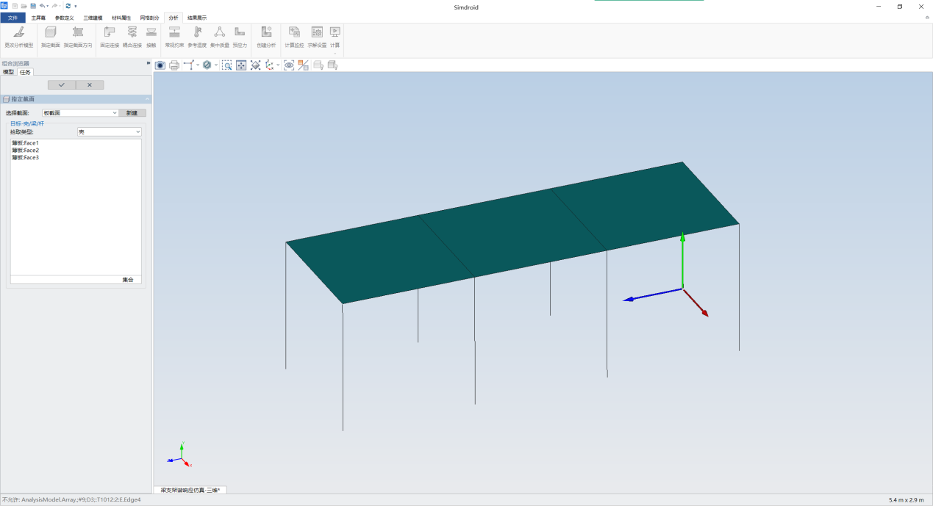
Simdroid软件梁壳基本操作学习
实验二：
实验目标：熟悉Simdroid软件梁壳建模及仿真加载计算流程
创建分析类型
新建模型
赋予材料属性
网格划分
计算及后处理
约束及加载
赋予截面属性

Slide 2
Simdroid软件梁壳基本操作学习
实验二：
实验目标：熟悉Simdroid软件梁壳建模及仿真加载计算流程
操作考评表
项次 | 项目 | 要求 | 配分 | 得分
1 | 创建分析类型 | 完成程度与效果 | 5
2 | 梁壳建模操作 | 完成程度与效果 | 15
 |  | 熟练程度 | 5
3 | 创建及赋予截面属性 | 完成程度与效果 | 15
 |  | 熟练程度 | 5
4 | 网格划分 | 完成程度与效果 | 10
 |  | 熟练程度 | 5
5 | 材料属性定义 | 完成程度与效果 | 10
 |  | 熟练程度 | 5
6 | 约束及加载设置 | 完成程度与效果 | 5
 |  | 熟练程度 | 5
7 | 后处理结果展示 | 完成程度与效果 | 10
 |  | 熟练程度 | 5

